Slide 1
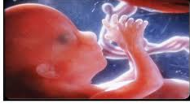
Vývin nového jedinca - ontogenetický vývin

Slide 2
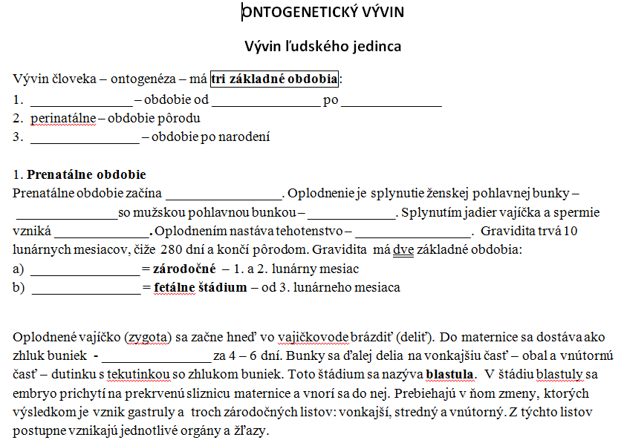


Slide 3
Ontogenetický vývin
- od oplodnenia vajíčka až po smrť človeka:
  po narodenie - vnútromaternicový vývin = prenatálny - 280 dní - 40 týždňov - 10 lunárnych mesiacov
  od narodenia - postnatálny

Slide 4
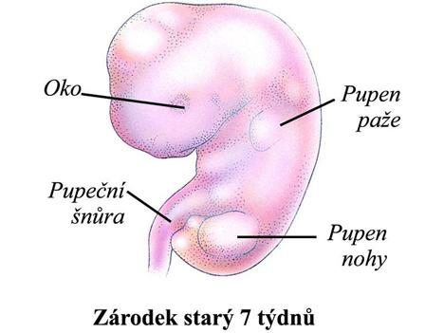
Prenatálny vývin
Embryonálny
vývin zárodku /embryo = zárodok/:
1. - 8. týždeň

Slide 5
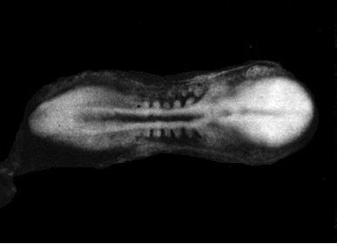
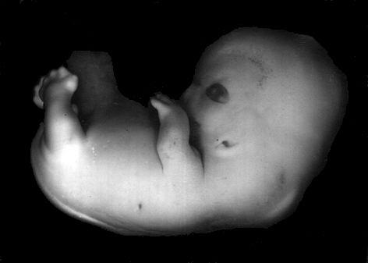
4. týždeň
8. týždeň

Slide 6
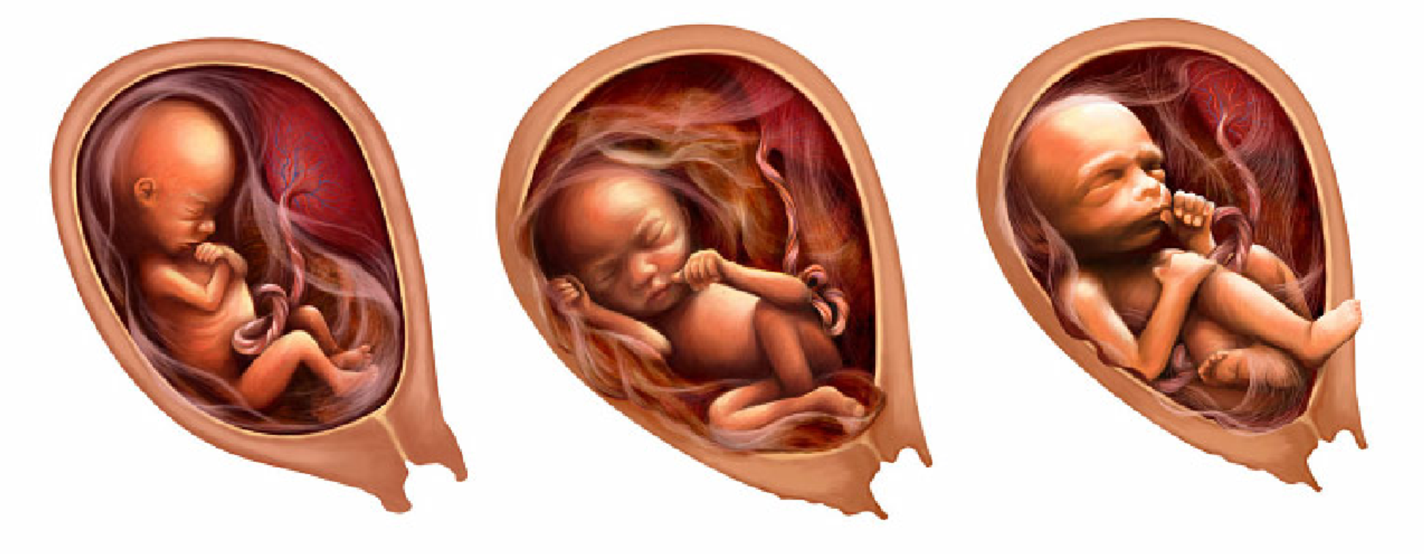
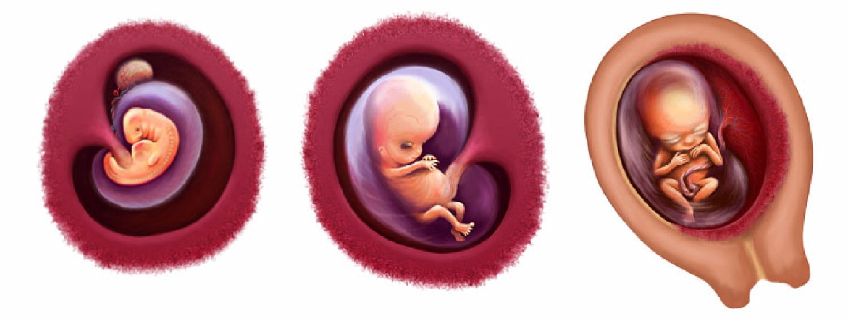
Prenatálny vývin
b) Fetálny
vývin plodu /fetus = plod/ :
od 9. týždňa

Slide 8
Druhý trimester

Slide 9
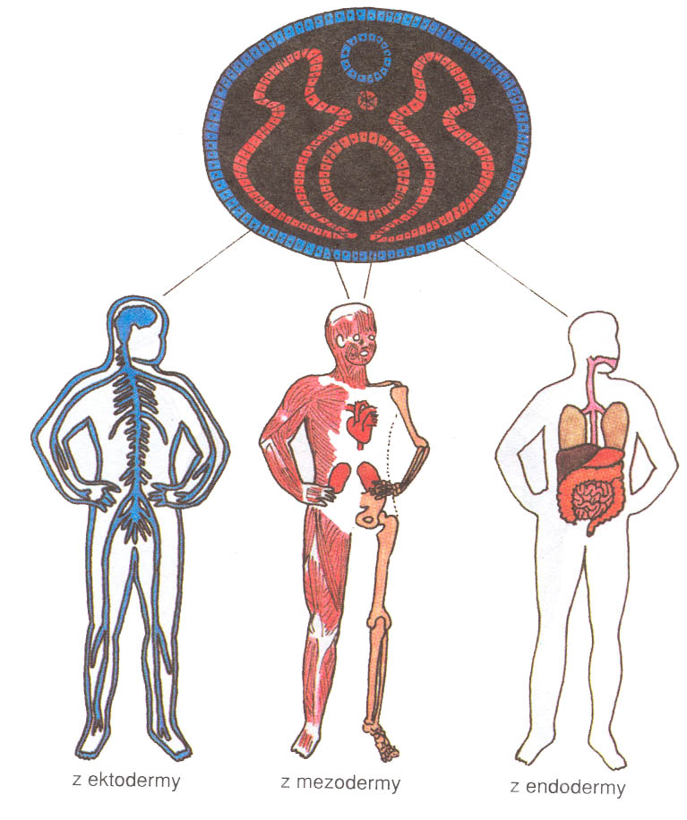

Slide 10
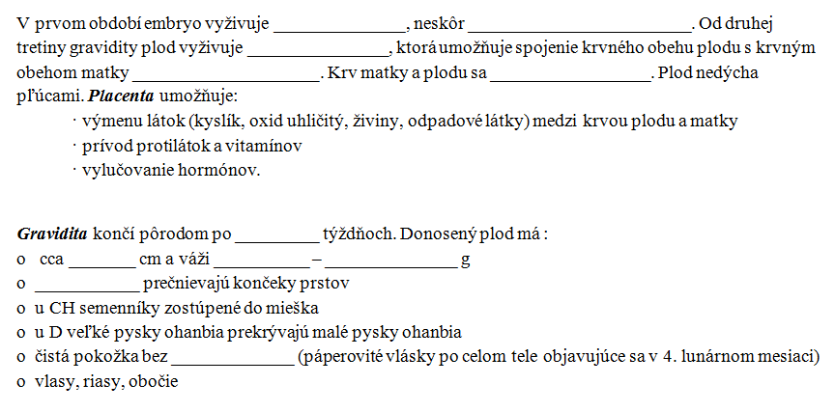

Slide 11

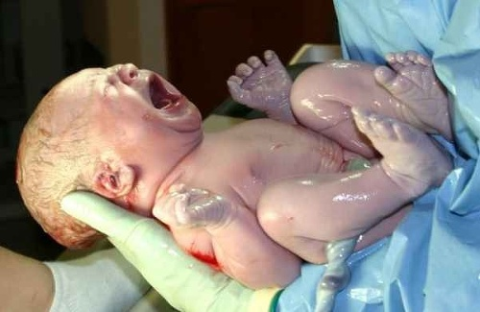
Pôrod
Def.: ????
Fázy: ????

Slide 13
Narodenie
najväčšie zmeny v živote človeka
napr. samostatné dýchanie (prejavom je detský plač)
výživa - z materského mlieka - dojčenie
novorodenec má vrodený cicavý reflex

Slide 14
Pôrod a popôrodné obdobie
matka - veľké zmeny
- regulácia hormonálna prepojená aj s nervovou sústavou
- hormóny podmozgovej žľazy - hypofýza: oxytocín - sťahy svalov maternice
prolaktín - tvorba mlieka

Slide 15
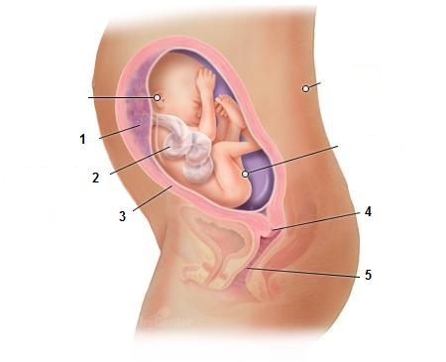
Nahraďte čísla správnymi pojmami:

Slide 16
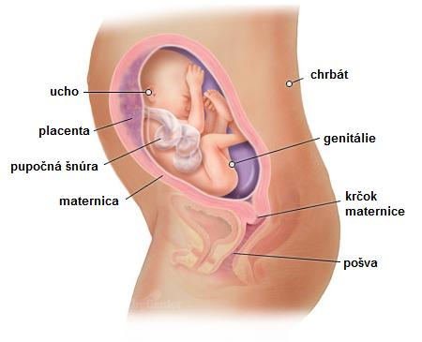
Skontrolujte svoje odpovede:

